Slide 1
OPIc Tiếng Anh
Hướng dẫn lựa chọn khảo sát

Slide 2
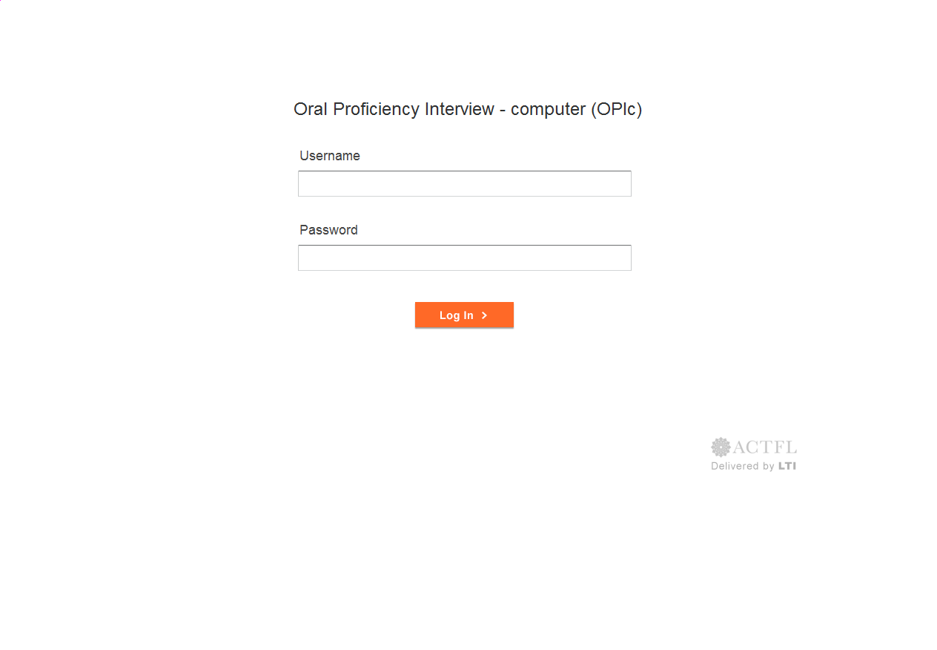

Slide 3
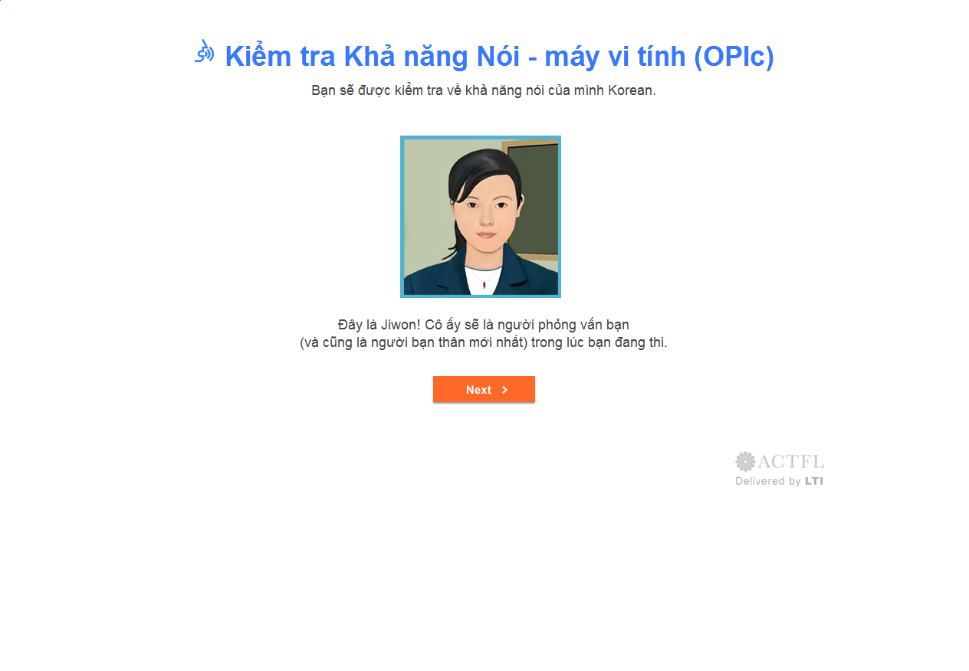

Slide 4
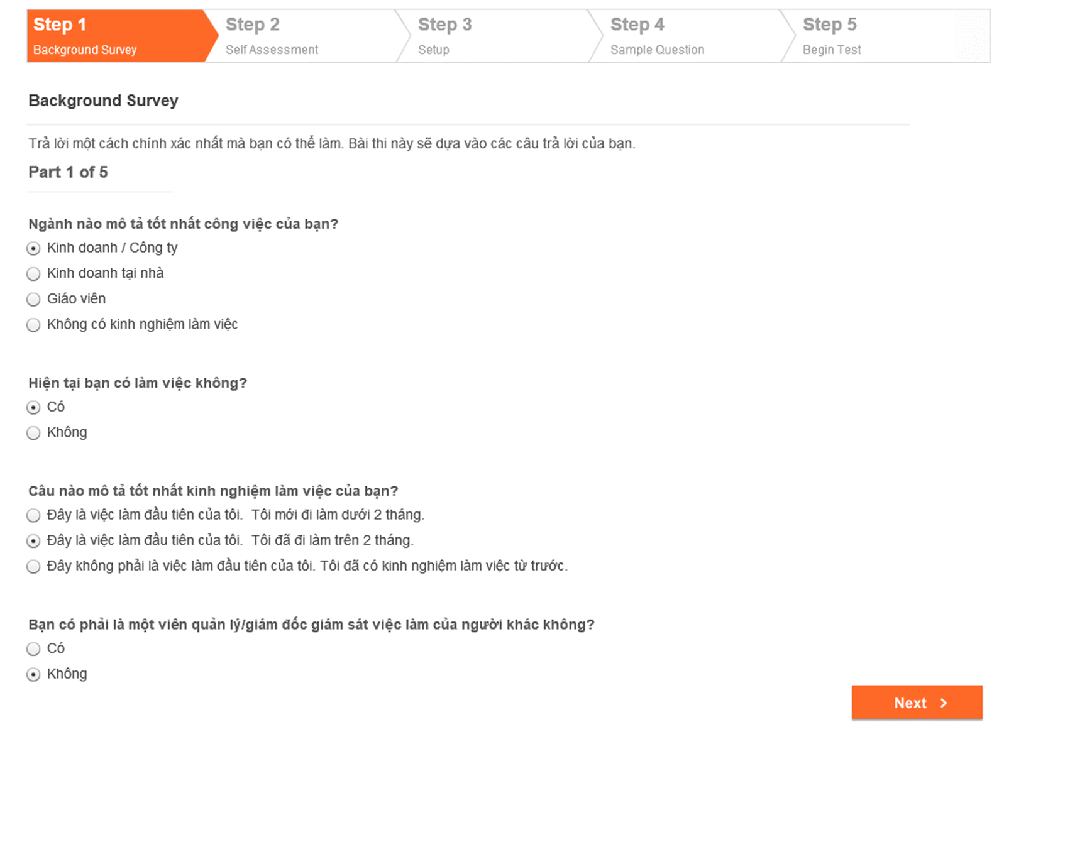


Slide 5
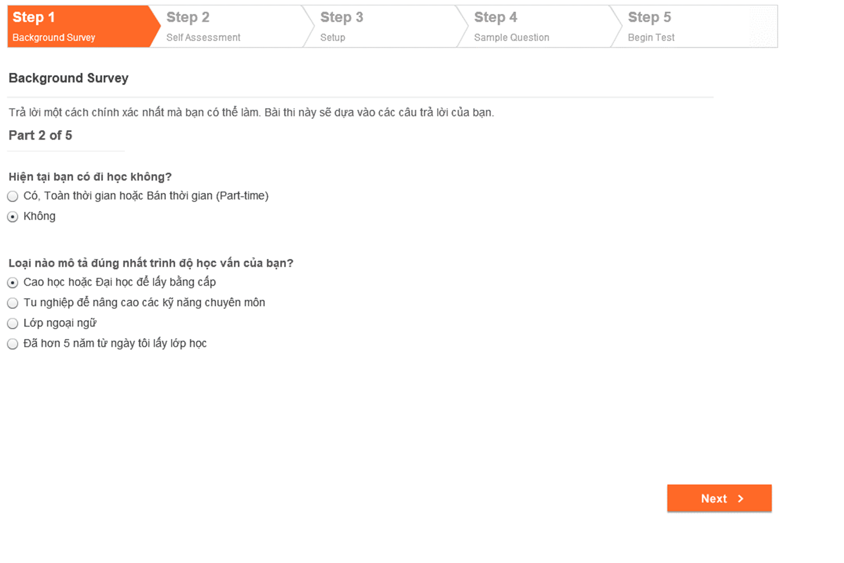

Slide 6
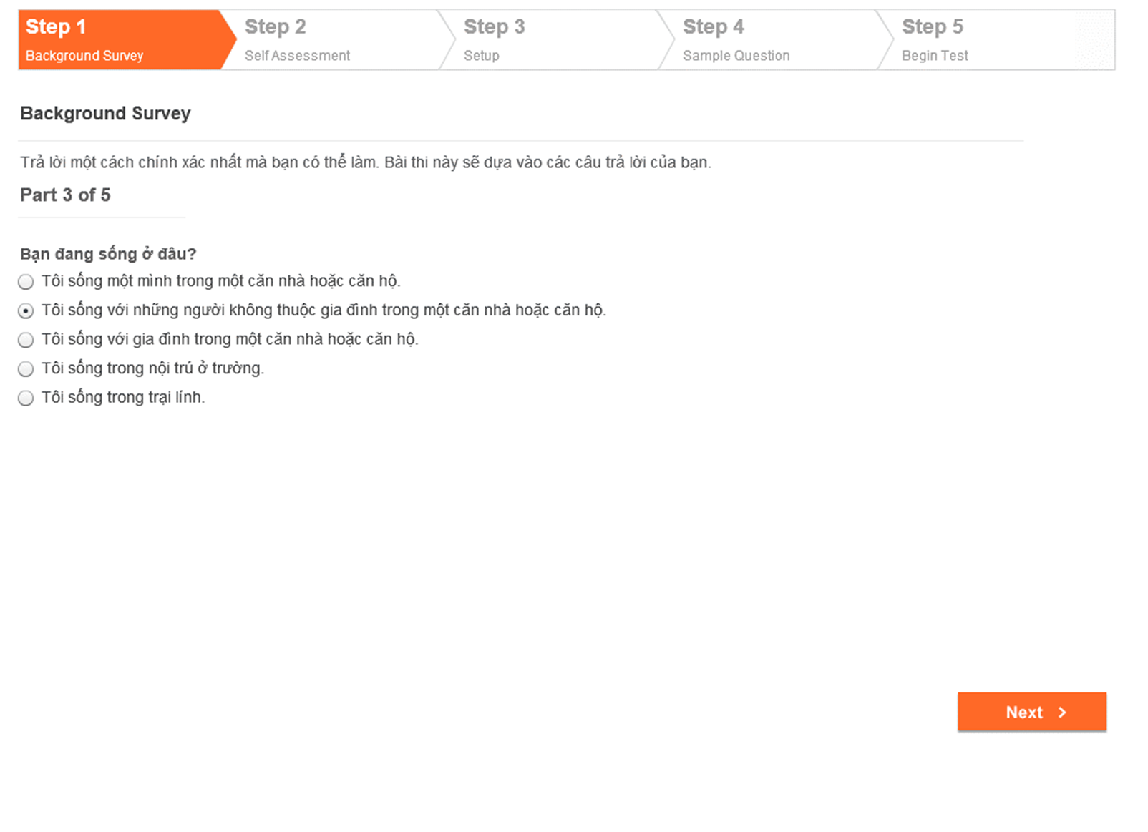

Slide 7
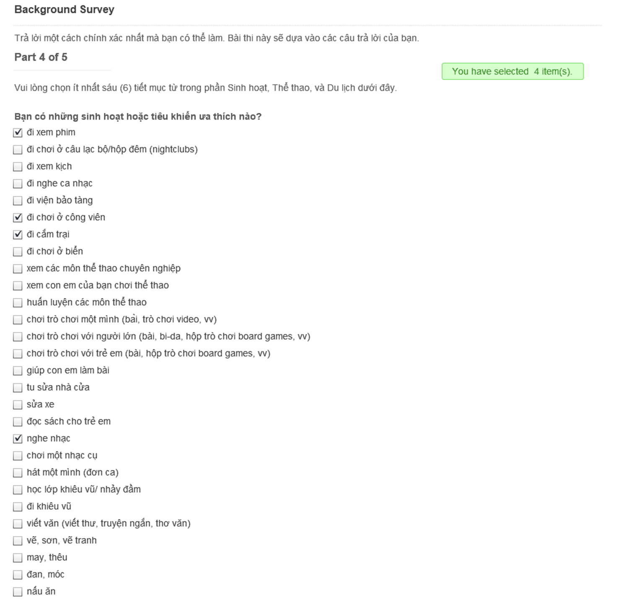
0

Slide 8
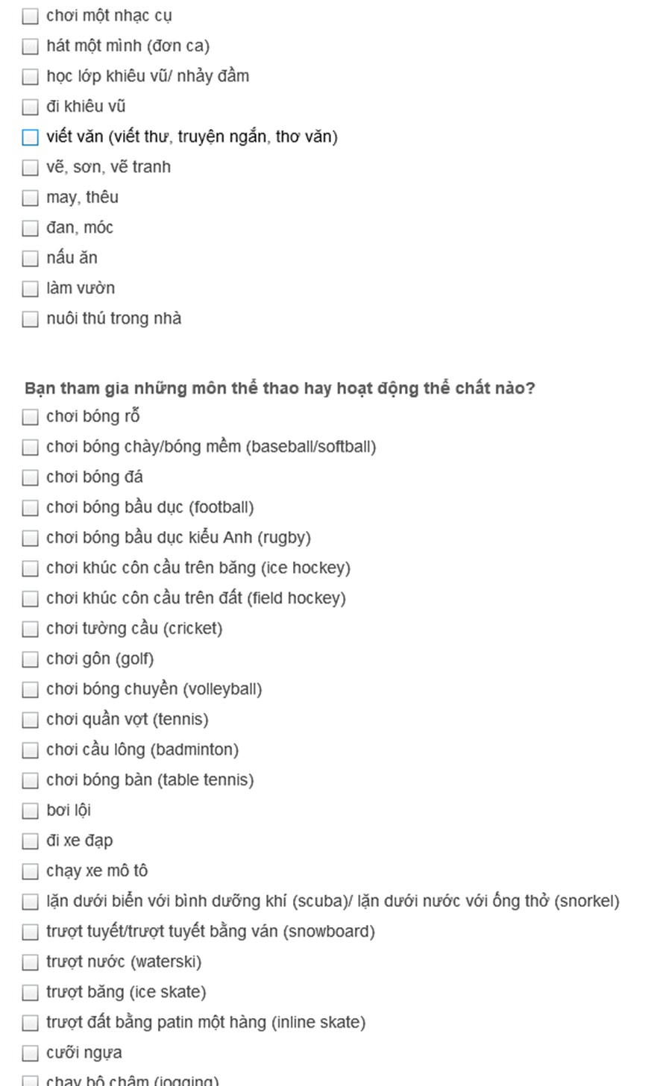

Slide 9
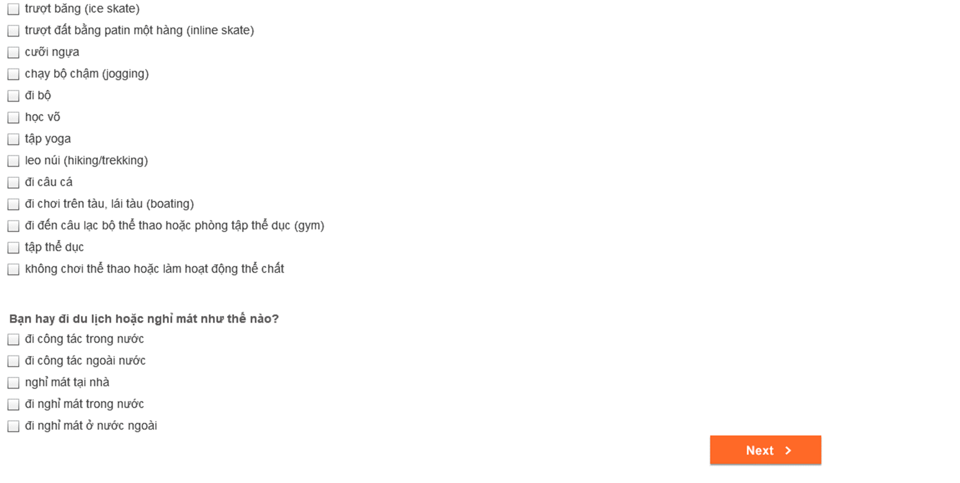

Slide 10
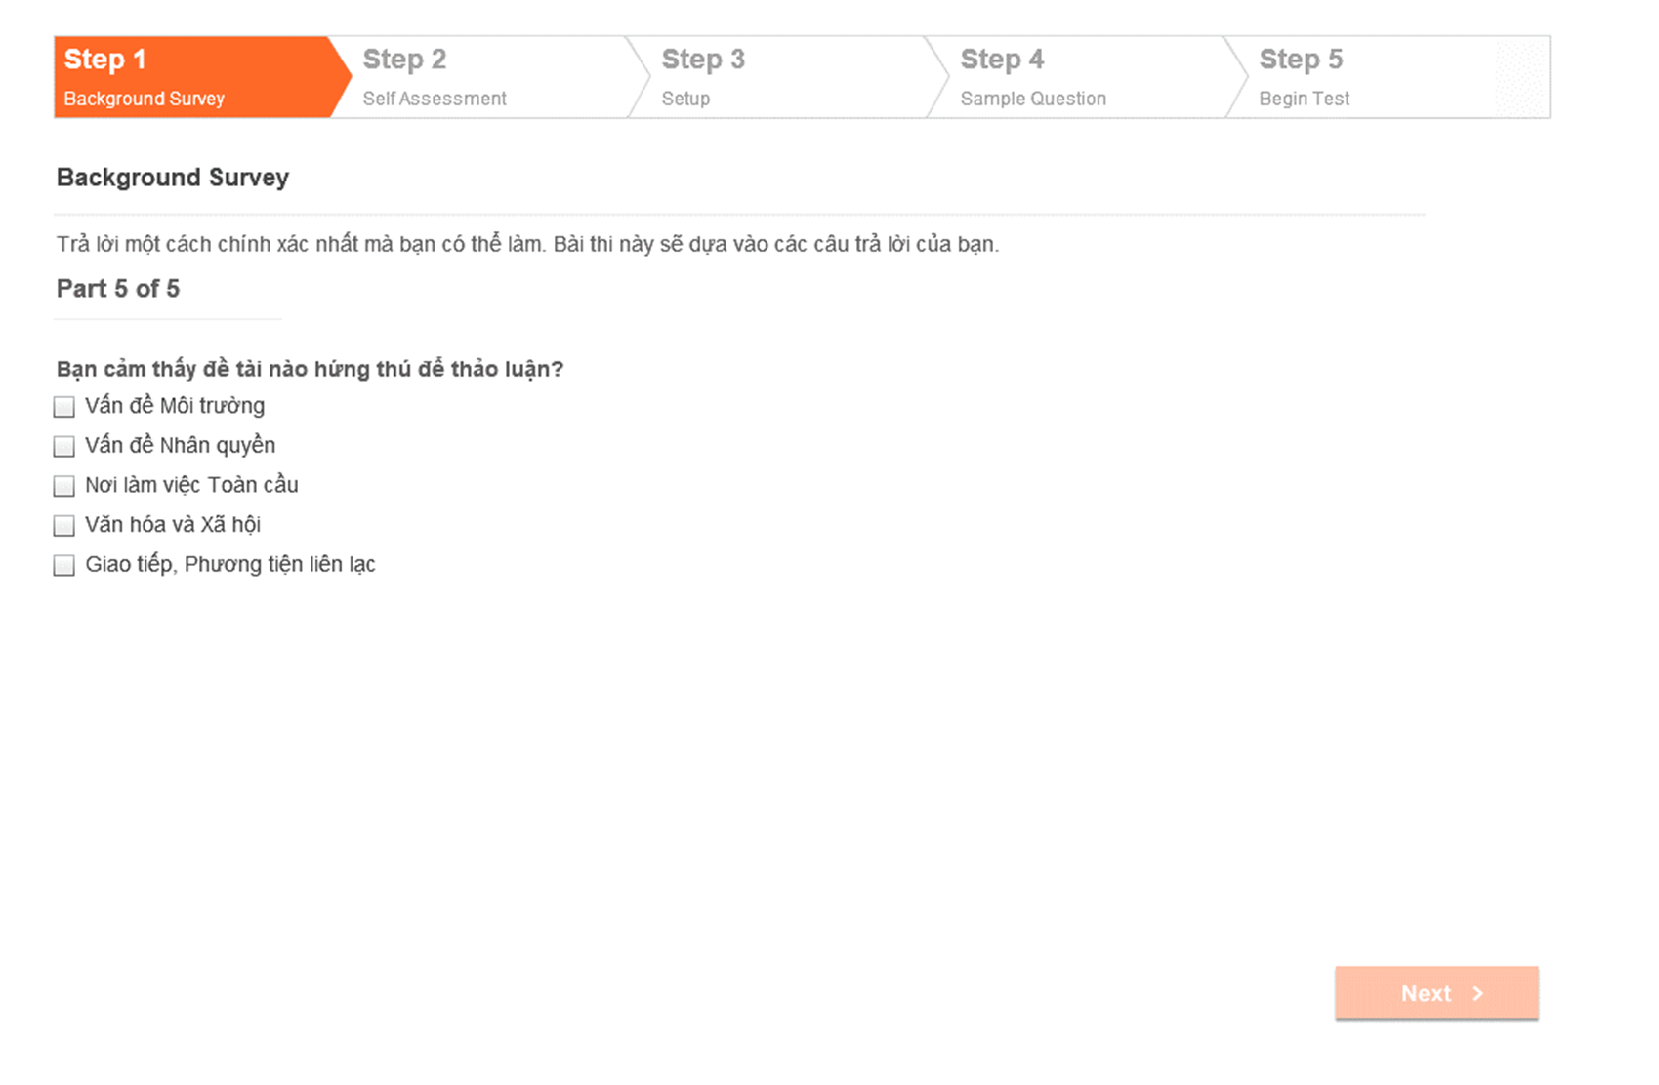
1 Vấn đề môi trường - thời tiết,địa lý,bãi biển,du lịch
2. Vấn đề nhân quyền . id card.appointment,người nổi tiếng ,hair style
4. Văn hóa xã hội .. Free time vacation at home, fashion.
5.giao tiếp phương tiện thì vào web.internet.phone.technology.transportation
Chọn 3 cái và học chủ đề tương ứng

Slide 11
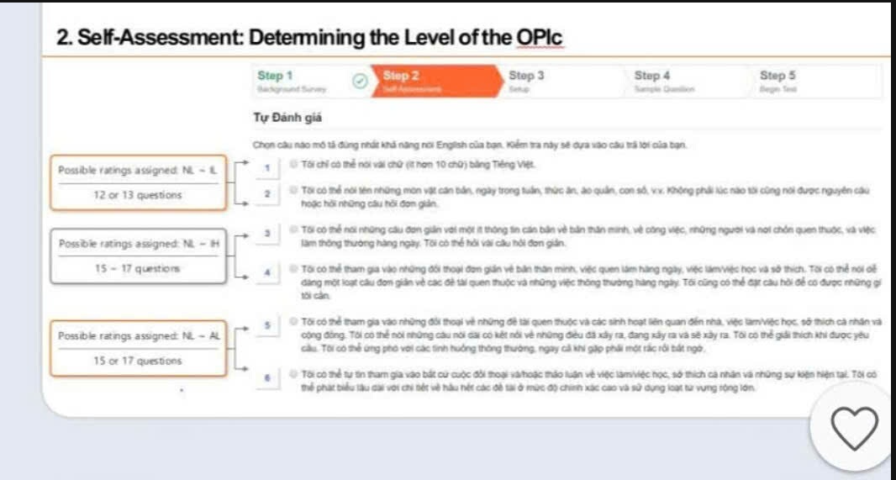
…
Chọn mục này nếu mục tiêu là IM, chọn mức 4

Slide 12
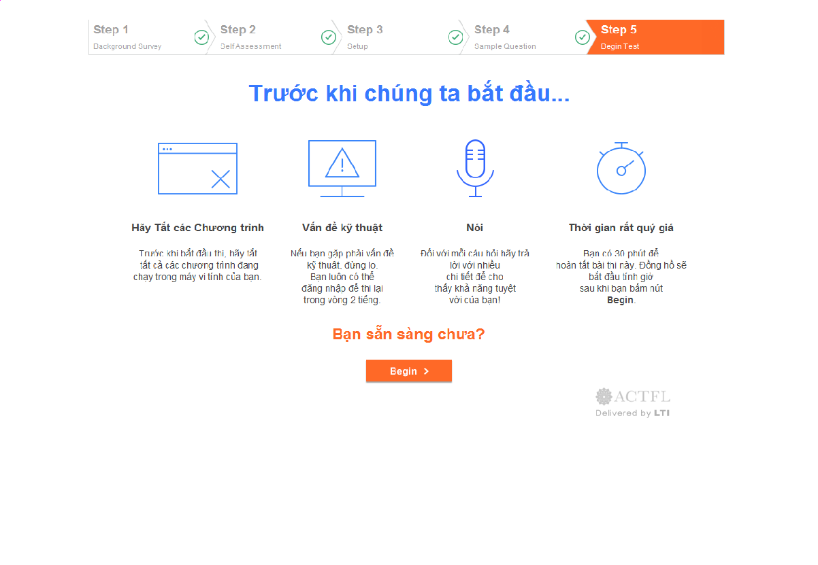

Slide 13
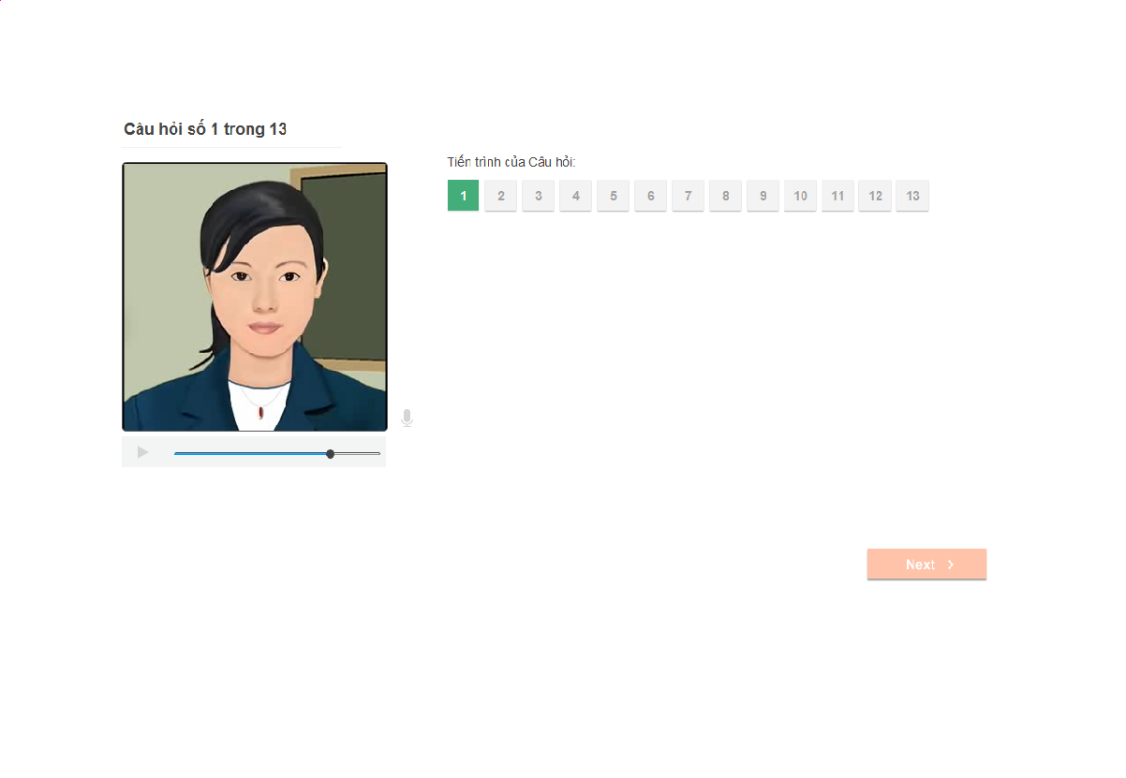
Nhấn play nghe câu hỏi và tiến hành trả lời

Slide 14
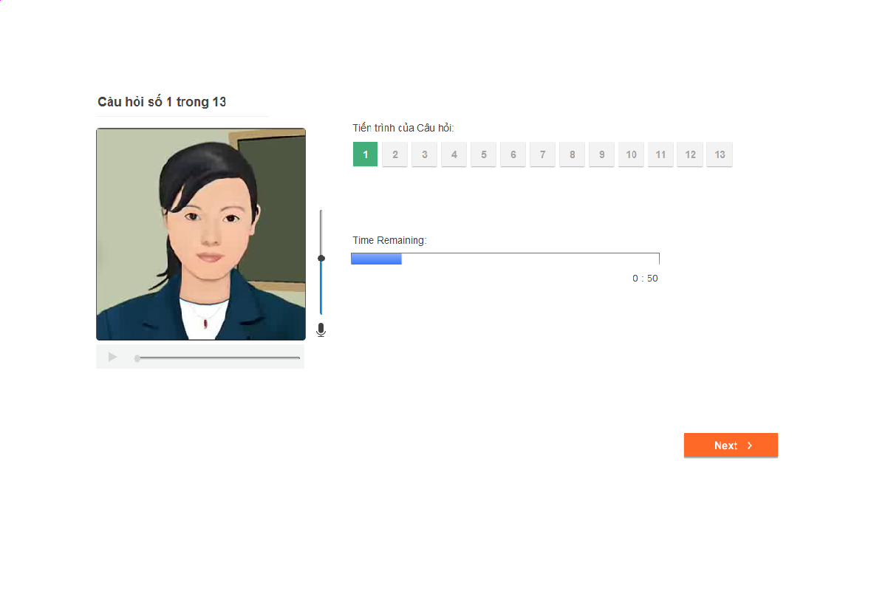

Slide 15
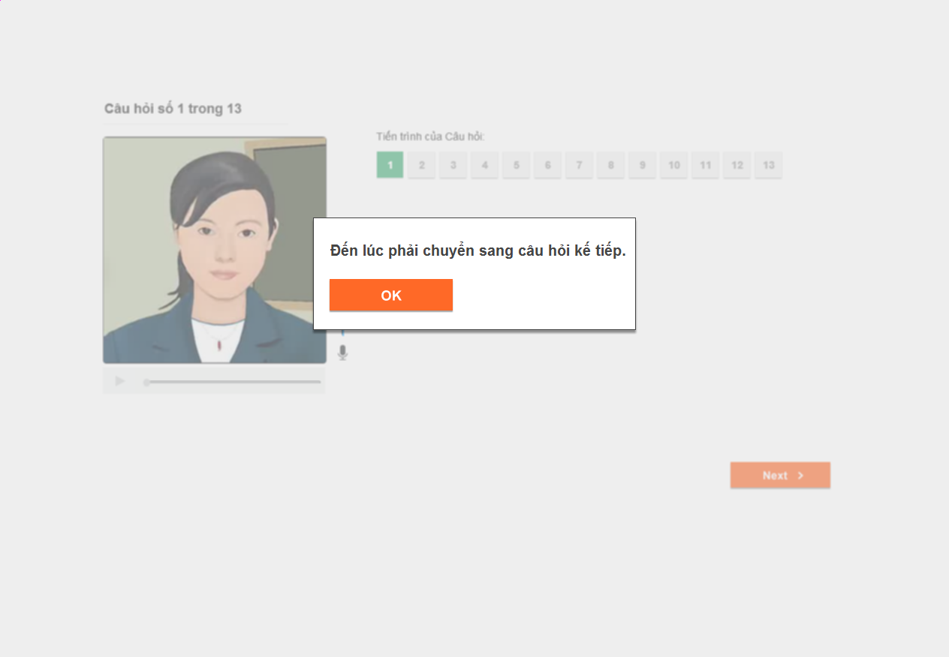

Slide 16


